Slide 1
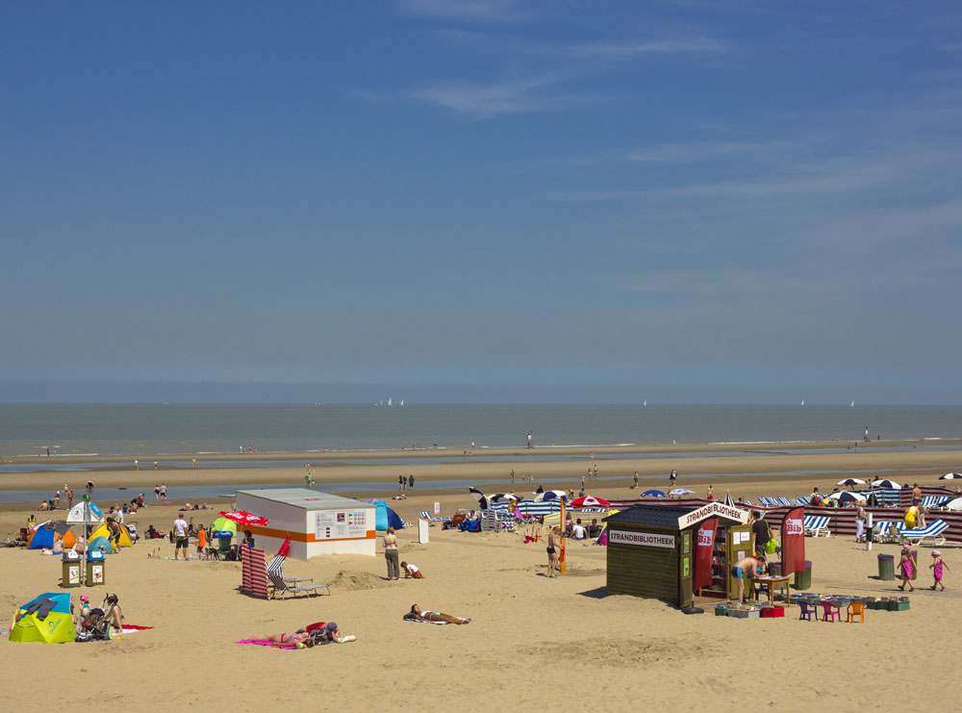
vorige week zaterdag
regenen (niet)
gaan (met de trein naar zee)
zijn (naar Scheveningen)
aankomen (om 10 uur)
huren (eerst / fietsen)
wandelen (daarna / op het strand)
lopen (naar Kijkduin)
eten (pannenkoeken)

Slide 2
vorige week zaterdag
regenen
gaan
zijn
aankomen
huren
wandelen
lopen
eten

Slide 3
(niet)
(met de trein naar zee)
(naar Scheveningen)
(om 10 uur)
(eerst / fietsen)
(daarna / op het strand)
(naar Kijkduin)
(pannenkoeken)

